Slide 1


SISTEMAS DE RECOMENDACION
INTEGRANTES:
JHON p. Aguilar Atencio
Nilton E. Pérez Mamani
Guimer Coaquira Coaquira
Jhosmell G. Alfaro Musaja

Slide 2


Slide 3
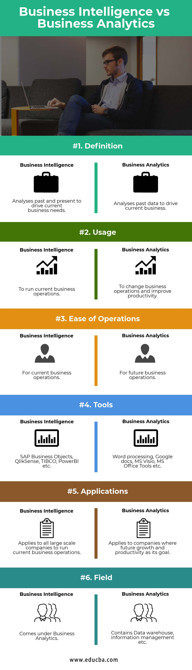
1. DEFINICIÓN
Un “recomendador” es un sistema que selecciona un producto que, si se compra, maximiza el valor tanto para el comprador como para el vendedor en un determinado momento del tiempo. Para hacer las recomendaciones, el sistema analiza y procesa información histórica de los usuarios (edad, compras previas, calificaciones…), de los productos o de los contenidos (marcas, modelos, precios, contenidos similares…) y la transforma en conocimiento accionable, es decir, predice qué producto puede ser interesante para el usuario y para la empresa.

Slide 4
FILTROS
BASADOS EN CONTENIDOS
COLABORATIVOS
BASADOS EN USUARIOS
BASADOS EN ITEMS

Slide 5

EJEMPLOS

Slide 6


Slide 7
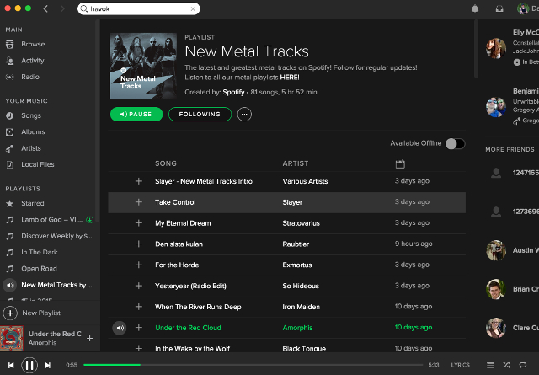

Slide 8
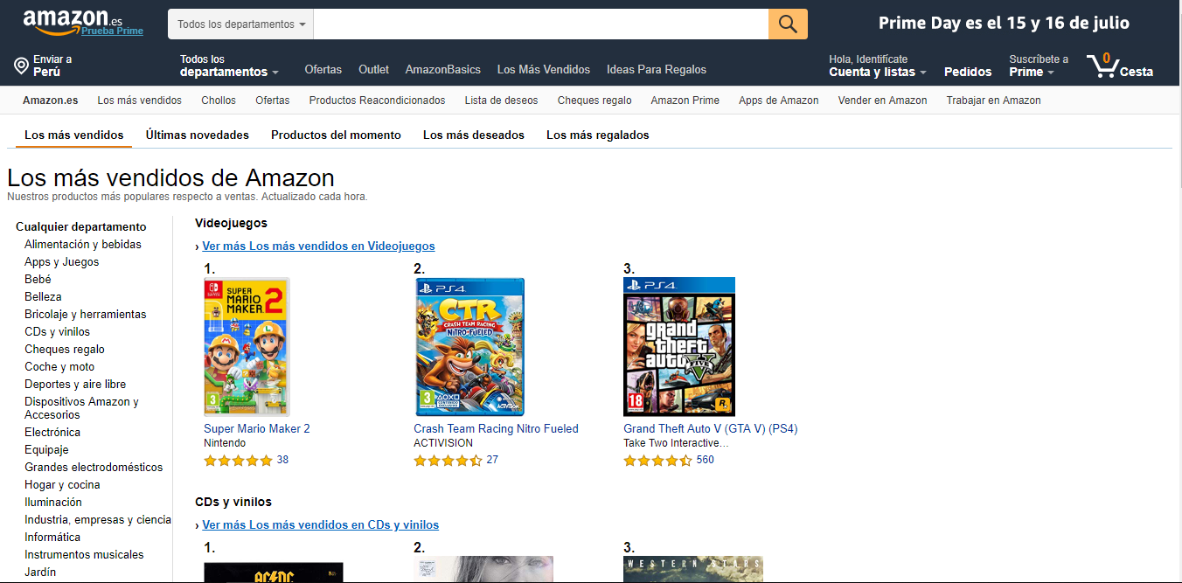

Slide 9
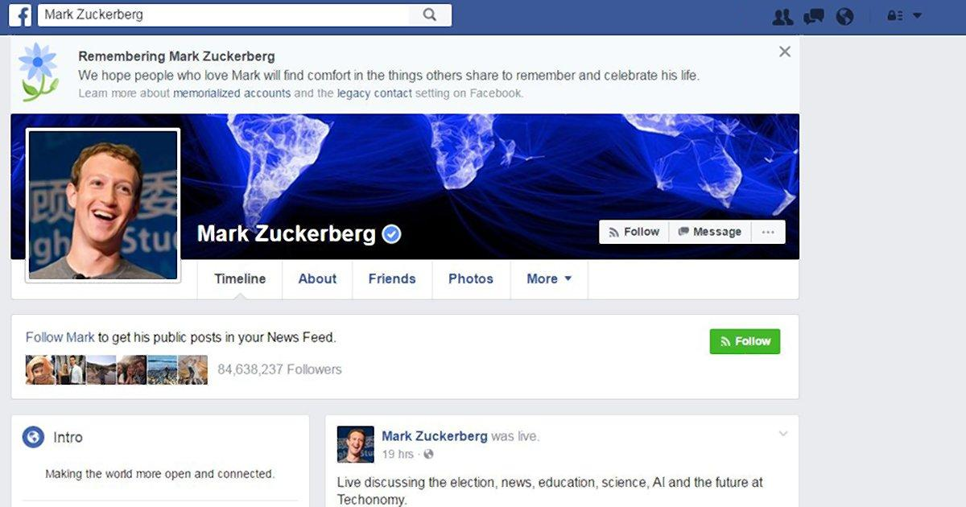

Slide 10

¿COMO LO DESARROLLAN?

Slide 11
1. INTRODUCCION
Esta propuesta se basa en clustering dado que se busca encontrar grupos con similitudes por sus gustos, para lo cual es vital el rating para cada anime por cada usuario. El objetivo final es que los usuarios queden agrupados según como valoraron los distintos animes.

Slide 12
1. INTRODUCCION
Para este problema se propone el algoritmo de clústering K-Means dada su extensa aplicación y su rápida ejecución. Además se propone antes de utilizar K-Means, reducir la dimensionalidad de los datos con el fin de disminuir los tiempos de entrenamiento.

Slide 13
1. ESTRATEGIA
En esta problemática de aprendizaje no supervisado, se buscar juntar ambas tablas mediante el anime_id ejecutando una operación de INNER-JOIN. Luego a partir de esta tabla se busca generar una cross-table obteniendo una tabla de tantas filas como usuarios existan, y tantas columnas como animes se encuentren en los datos, teniendo como dato en cada coordenada i,j la valoración del usuario i para el anime j.

Slide 14
1. SISTEMA DE RECOMENDACIÓN DE ANIME
Ambas tablas contienen información de preferencias de 73.516 usuario en 12.294 anime (series de dibujos animados orientales). Cada usuario puede agregar un anime a su lista y darle un rating (de 0 a 10). La descripción de la data es la siguiente:

Slide 15
1. SISTEMA DE RECOMENDACIÓN DE ANIME
Anime.csv
anime_id : id único del anime (de la página myanimelist.net)
name : nombre del anime
genre : lista de generos separados por coma del anime
type : TV, movie (de película), OVA, etc…
episodes : cantidad de episodios del show (1 si es película)
rating : rating promedio (de 1-10) para este anime
members : numero de miembros de la comunidad que están en el grupo del anime

Slide 16
1. SISTEMA DE RECOMENDACIÓN DE ANIME
Rating.csv
user_id : id del usuario generado aleatoriamente
anime_id : el anime que el usuario rankeo
rating : el rating entre 1 y 10 que el usuario asignó al anime ( -1 si el usuario vio el anime pero no le asignó puntaje)

Slide 17
1. OBJETIVO
Desarrollar un sistema de recomendación que permita sugerir anime que los usuarios no han visto, en base a sus ratings previos. Es muy importante justificar la elección del sistema (o modelo), el trabajo previo de la data (EDA) y la documentación de lo que se hizo (no es necesario un informe, pero si comentar porqué se tomaron las decisiones que se tomaron; por ej eliminar una variable o eliminar registros missing, etc).

